Slide 1

Веб-приложение "Ребусы на осетинском языке"
Автор - Чувенкова Анастасия

Slide 2
Проблема
Осетинский язык относится к числу вымирающих. Исчезновение языкового наследия. Ограниченные ресурсы для изучения осетинского.

Slide 3
Методы решения проблемы:
01
Обучение языку в семьях
Создание игр и приложений на осетинском
02
Олимпиады, конкурсы, разработка программ по изучению языка, создание словарей, проведение мероприятий
03

Slide 4
Цель:
Сохранить и популяризировать осетинский язык, сделать его
изучение интересным.

Slide 5
Мое решение проблемы:
Проект представляет собой веб-приложение, которое
помогает сохранить и популяризировать осетинский язык через
решение ребусов. Приложение развивает логическое мышление, расширяет словарный запас и предоставляет возможность для развлечения. Реализовано на базе Flask, что делает его
доступным для пользователей через браузер.

Slide 6
Функции игры:
Отображение ребусов с возможностью их решения.
Возможность использования подсказок (максимум 3 на ребус).
Ввод ответа и проверка его правильности.
Переключение на следующий ребус.
Просмотр правил игры.
Возможность играть без регистрации (для гостей).
Регистрация и вход пользователей.
Сохранение прогресса зарегистрированных пользователей.
Отображение рейтинга игроков.
Предложение зарегистрироваться после решения третьего ребуса гостю.

Slide 7


Slide 8
Слова для ребусов
хæрис - ива
бирæгъ - волк
зæнг - голень, нога
фыййаг - лопата
дон - вода, река
сындз - колючка, шип
хъæу - село
дур - камень

Slide 9
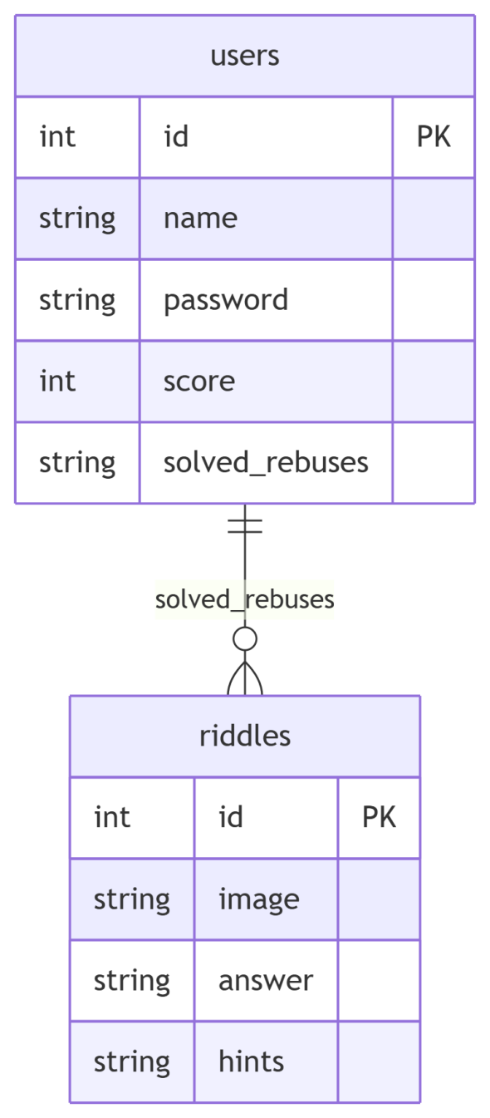
Структура базы данных

Slide 10
Руководство администратора
1. Установите Python версии 3.x.
2. Установите зависимости из файла requirements.txt: pip install -r requirements.txt
3. Загрузите необходимые файлы.
Запуск приложения:
Создайте папку db/, если её нет:
mkdir db
2. Запустите приложение:python app.py
3. Откройте браузер и перейдите по адресу: http://127.0.0.1:5000/

Slide 11
Что используется
Python:
Бэкенд приложения.
Flask
Используется для создания
веб-приложения.
SQLite:
Хранение
данных
пользователей и
рейтинга.
HTML/CSS/JavaScript:
Фронтенд приложения.
Bootstrap обеспечивает адаптивный и минималистичный дизайн.

Slide 12
Заключение:
Что было задумано:
Создание веб-приложения для решения ребусов на осетинском языке с возможностью регистрации, сохранения прогресса и просмотра рейтинга.
Что удалось сделать:
Реализованы основные функции игры.
Добавлены подсказки и рейтинг игроков.
Реализована возможность играть как гость или зарегистрированный пользователь.
Идеи для будущего:
Добавить мобильную адаптацию.
Реализовать озвучку подсказок.
Добавить режим соревнования.
Разработать настройки игры (например, выбор уровня сложности).

Slide 13
Спасибо за внимание!

